Slide 1

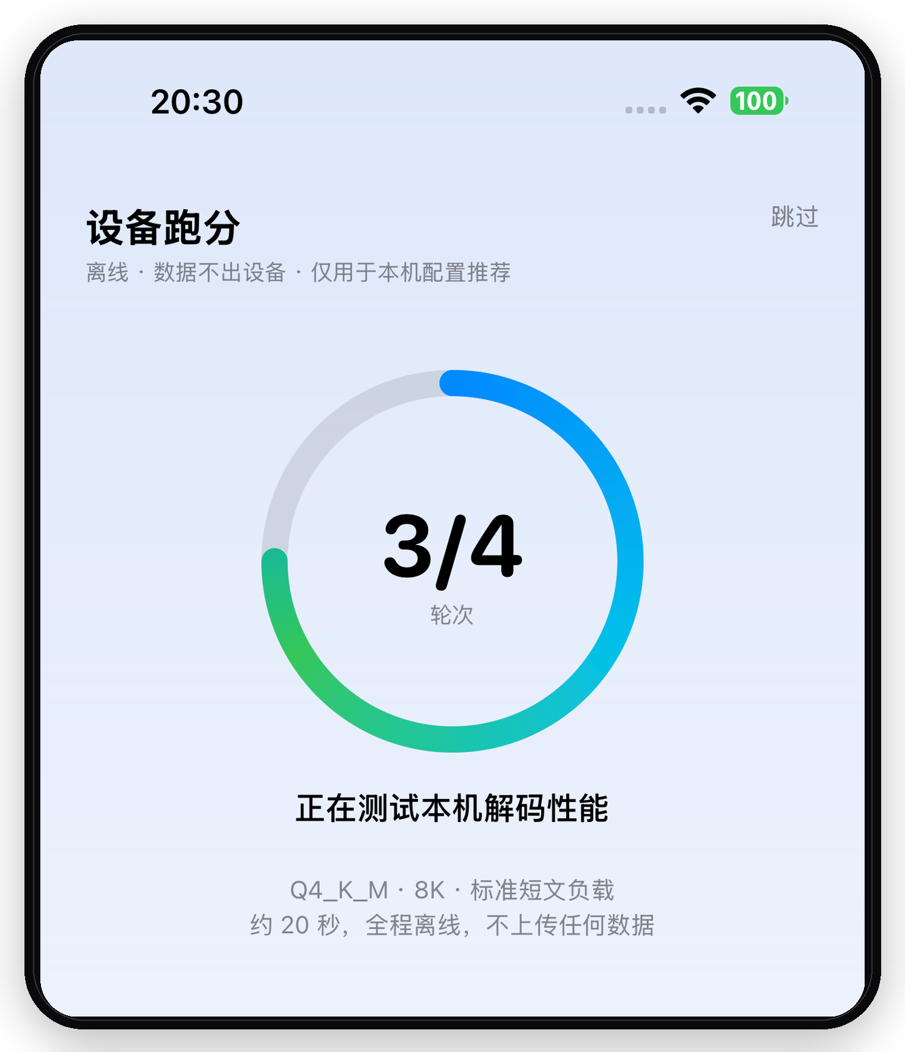
AIY 27 / HIGH SCHOOL PRO
01 / 10
题目一 · AI × 科学工程（自定方向）
POCKET INTELLIGENCE
口袋里的
Agent 实验室
A local-first agent lab on a phone
一台 iPhone，跑完整个 Agent 闭环。
不联网，也不把数据交出去。
61.1 tok/s
0 上传
16/16 真机自检
18 Pro Max · 1.7B Q4
推理全程本机
13 场景 + 3 语音
REAL DEVICE / iPhone 18 Pro Max
飞行模式 · 20:30 · Q4_K_M · 4K
樊一凡 · 队长 GitHub：mobile-llm-engine
模型口径：基于 Qwen3 继续训练 · 推理底座 llama.cpp（MIT）
资料：本机训练日志 / 真机跑分 / 16/16 回归 · 2026-11

Slide 2

01 / THE PROBLEM
02 / 10
数据一旦离开设备，
2026 / FIELD NOTES
控制权就没了。
0%
国际学校 / 美高学生每天遇到的不是「AI 不好用」，而是「不敢用」和「没网用」。
3.29万
云端助手断网可用性
2026.04–06
Claude Code 安全后门
未经同意回传地域、身份标识等敏感数据
求是网 / 工信部
2026.09
智谱 ZCode 传包风波
个文件，连同修改历史被打包上传
3.29 万个文件、4.11 亿字符，连同修改历史上传
ZCode 事件 · 4.11 亿明文字符 · 2026.09
36氪 / 掘金
2026.08
PROMPTPEEK 侧信道
断网的那一刻，云端助手就消失了。
数据已经离开设备，控制权也是。
共享缓存可还原其他用户的提问内容
NDSS 2025
改前日期题 15/15 全错 · 模型没有「今天」锚点
我们要的不是更聪明的云端，而是能放在口袋里的控制权。
来源：2026 公开报道（求是网 / 工信部 NVDB、36氪 / 掘金、NDSS 2025）· 本项目评测

Slide 3
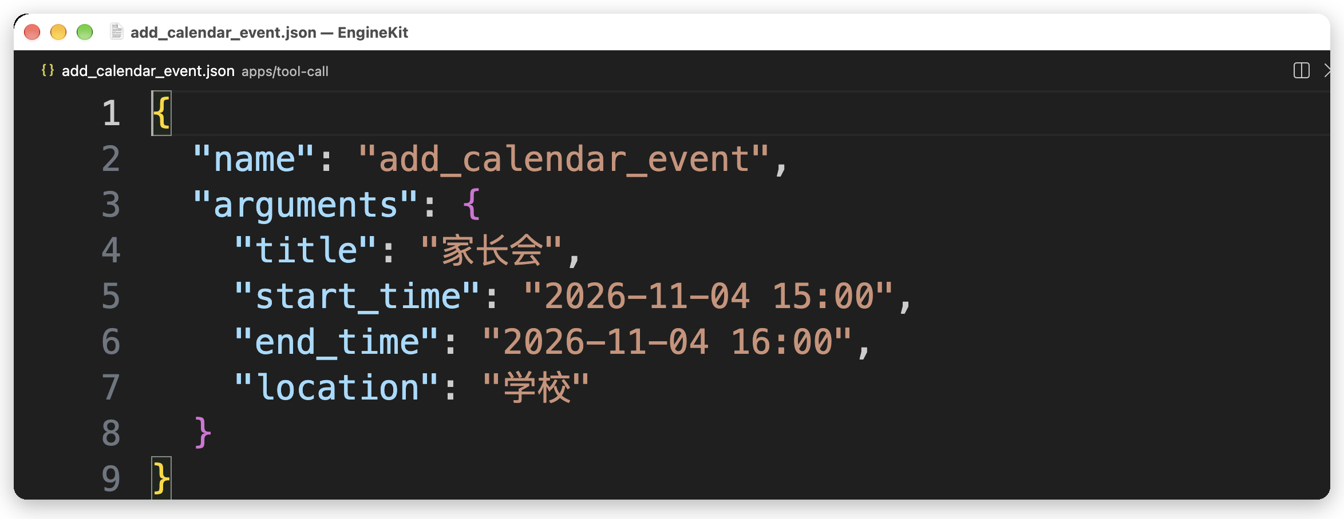
02 / THE LOOP
03 / 10
一句话，七步，
日历里真的多了一条。
「家长会，明天下午三点，学校，约一小时。」飞行模式下，全部在本机完成。
01
02
03
04
05
06
07
飞行模式
本地推理
工具调用
schema
系统确认
EventKit
回读
彻底断网
1.7B 模型
tool_call JSON
参数校验
用户点允许
真实写入
失败如实报错
TOOL_CALL / 本地生成 · 真机截图
VERIFIED / 真机回归
写入后回读，失败就报错。
16/16
场景 + 语音
21.7s
13 场景套件
1804 MB
峰值内存
断网也能把事办成——这是云端助手给不了的体验。
来源：EngineKit 真机流程 · 16/16 回归（13 场景 + 3 语音）· 2026-11-09 · PIPL：数据不出设备

Slide 4

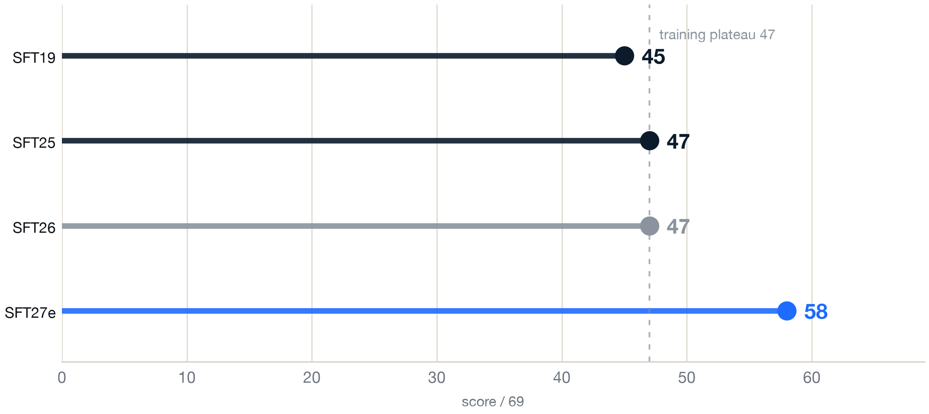
03 / TRAINING
04 / 10
训练到顶之后，
我们把数学交给工具。
1.7B 的数学容量有上限；继续堆数据没用，改用 CAS 做确定性计算。
MATH / 69 QUESTIONS / OBJECTIVE
PURE TRAINING / CEILING
47/69
纯训练路线最高分
31 道真实 FRQ 也没有拉动 1.7B。
不是数据质量，是容量。继续堆同类题会退化。
CAS / 58/69
SFT26 把 31 道真实 FRQ 训进 1.7B，仍是 47/69；
SFT27e 改走 CAS 工具调用，+11 题。
12.78M
110
31
学术训练 tokens
SymPy 抓出错解
道真实 FRQ
来源：SFT19 / SFT25 / SFT26 / SFT27e 评测 · train/lab-notebook/训练线总览（2026-11-09）

Slide 5
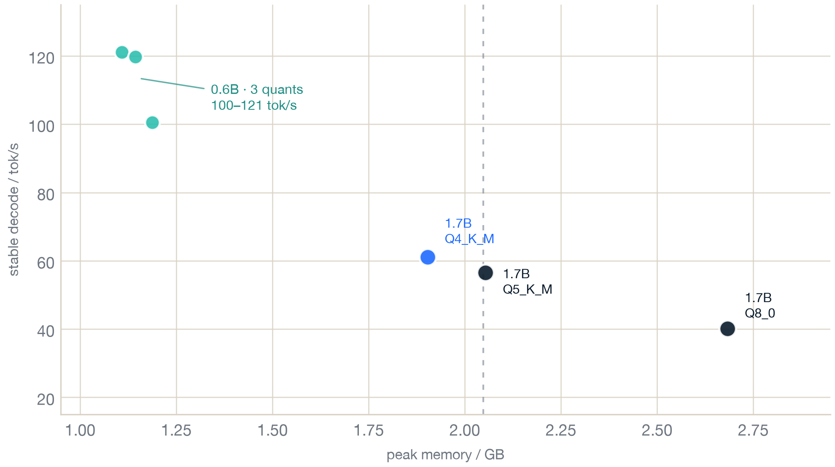
04 / ENGINE
05 / 10
同一套代码，
0.6B / 1.7B 都装进 iPhone。
EngineKit 全 Swift 封装 llama.cpp；模型、上下文、速度档都可换，代价写在界面上。
61.1 tok/s
1.7B Q4_K_M · 18 Pro Max · 4K
1.90 GB
峰值内存（4K 上下文）
4K / 8K / 16K / 32K
KV 约 0.44 / 0.88 / 1.75 / 3.5 GB；
8GB 机型建议 ≤8K。
6 档量化实测 · 17/18 Pro Max 同协议 · 4 轮取后 3 轮 · 虚线为 2GB 预算
向下兼容 0.6B，向上预留多 Agent 内存预算。
来源：docs/评测/真机跑分对比-17ProMax-vs-18ProMax-20261103.md · 峰值内存单轮最高

Slide 6

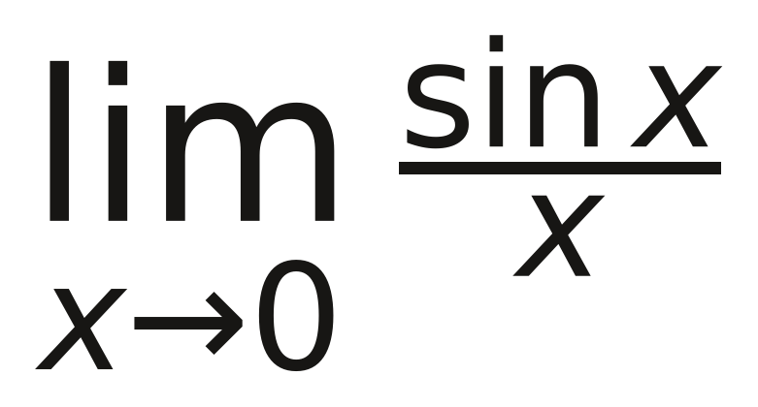
05 / MATH MODE
06 / 10
OCR → PARSED → CAS
PHOTO IN, PROOF OUT
OCR / LaTeX
\lim_{x\rarr0}\frac{\sin x}{x}
拍照做题：公式识别 → 本地 CAS → 可复核答案。
题意 / PARSED
求 ((sin(x))/(x)) 在 x→0 时的极限。
Texo 20M 公式识别 + math.js，全程在手机上。
INPUT / 题目图
58/69
69/69
数学端到端
工具发射
84.1% · SFT27e
schema 全通过
186ms
18/18
公式识别（热）
Mac 对拍
18 Pro Max
与 Python 逐字一致
ANSWER / math.js
一张照片，三个本机步骤：
识别公式 → 转成题意 → 调用 CAS。
1
本机计算 · 无数值近似
Texo 20M · 77MB · ONNX Runtime 1.28
没有网络请求，也没有把题目发给云端。
来源：Texo 18 图对拍（2026-11-09）· SFT27e 69 题端到端 · iPhone 18 Pro Max 真机自检

Slide 7
06 / TEST 01
07 / 10
40 道工具题，
40/40 全部正确发射。
命题书要求「用测试证明有没有用」——每次调用都落成 case 文件。
40 CASES / 30 TRAIN + 10 HELDOUT
40/40
tool_call 正确发射 · 1.7B Q5/Q4
30 条训练分布 + 10 条泛化；schema 与 JSON 双 100%。
100%
100%
schema 校验
JSON 解析
TOOLS / 白名单
30 训练分布
10 泛化
add_calendar_event add_reminder
translate summarize clarify
不是「感觉能用」，是逐题可复核；
失败样例也保留，能回放。
白名单外直接拒绝；写入前人工确认。
40/40 不是全场景全对，是这套 40 题全对。
来源：SFT19 评测（40 题，temp 0.7）· SFT3 工具遵循率专项 · 16/16 真机回归

Slide 8
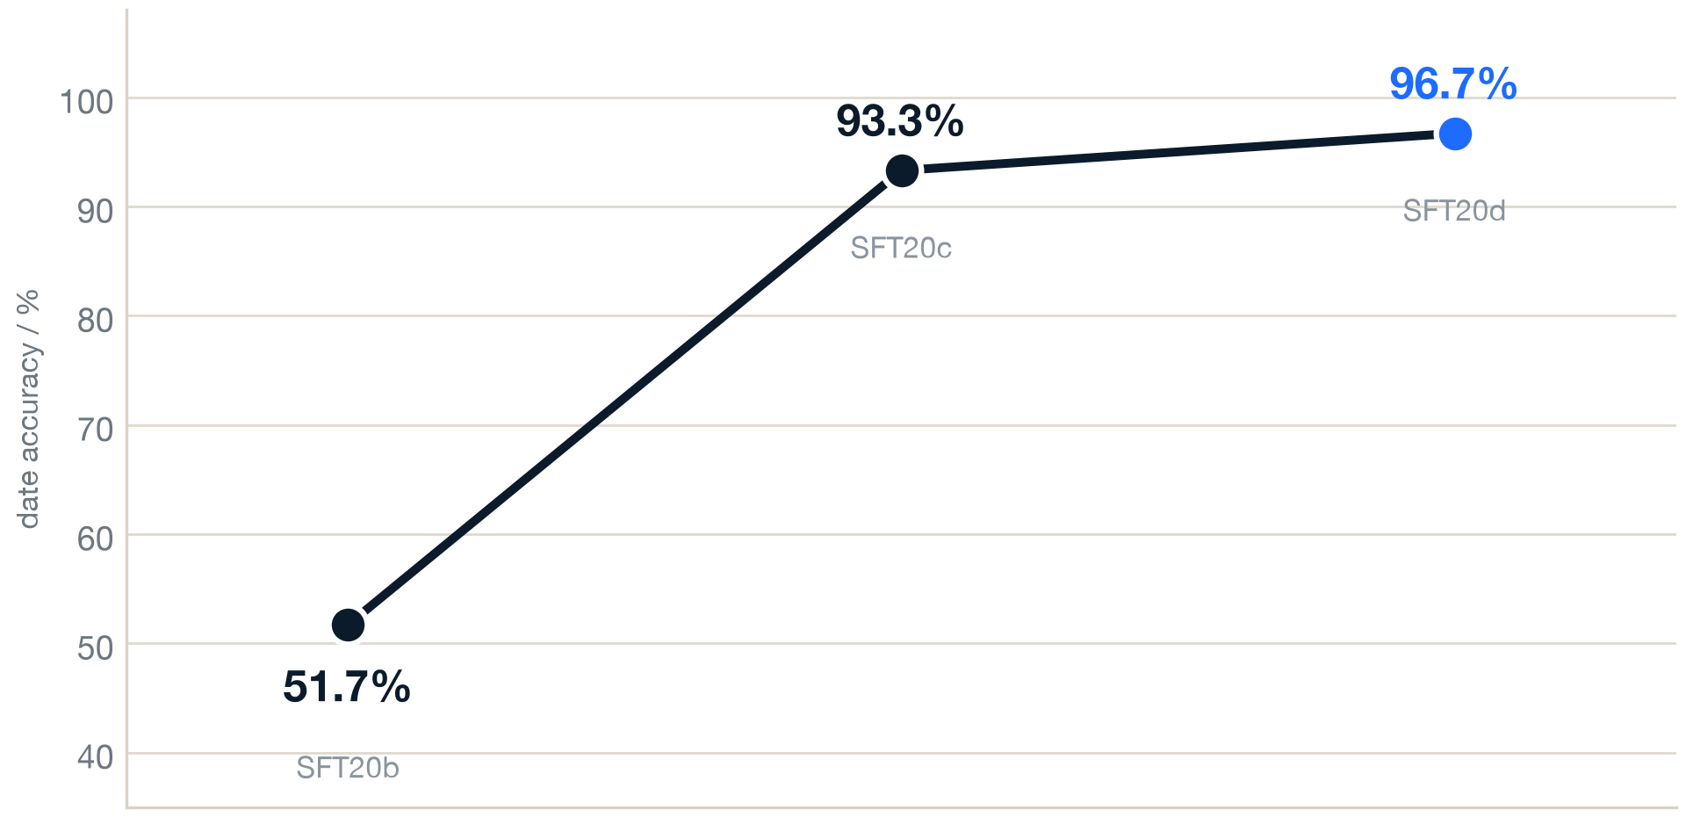
07 / TEST 02
08 / 10
日期题，
从 15/15 全错到 58/60。
改前 15 题全错；补日期表后把验收集扩到 60 题，再训边界。
58/60
日期题精确匹配 · SFT20d
上一版 93.3%；这一版 96.7%。
96.7%
60 题日期集
SFT20b → SFT20c → SFT20d / 60 题日期集
16/16
边界题
STILL WRONG / 写进限制
8/8
工人四工种
2027-02-29 不存在 → 应滚到 2028；
23:30 + 3h 跨天 → 只加了 1h。
剩下的 2 题写进限制，不假装 100%。
来源：SFT20b / SFT20c / SFT20d 日期评测（60 题，2026-11-08）· 训练线总览

Slide 9

08 / RISK & HUMAN
09 / 10
AI 判断错了，
产品怎么办？
命题书完成重点：怎样提醒使用者、由谁确认和处理。
DEFENSE IN DEPTH / 四道闸门
01
02
03
04
MODEL
SCHEMA
HUMAN
WRITE
幻觉 / 编造工具
参数错 / 时间格式
时间 / 地点写错
写入失败
白名单 + 「不确定」标注
必填 + 正则，拒绝执行
系统确认框，显示可读日期
回读校验，如实报错
红线：AI 只提供建议与结构化结果，最终决定权永远在人。
写入前弹系统确认框；用户点「允许」才执行。
APP STORE / 合规
CURRENT LIMITS / 诚实披露
不下载可执行代码 · 模型仅本地推理
权限最小化 · 隐私政策 · 无账号与统计 SDK
1.7B 复杂推理有限 · 工具只覆盖日历/提醒/翻译/摘要
Android 未覆盖 · 日期 2/60 错 · 数学 11/69 错
来源：ToolKit 白名单 / schema · 16/16 真机回归 · 日期 60 题 · App Store Review Guidelines 2.5.2 / 5.1.1

Slide 10

09 / TEAM & NEXT
10 / 10
CLOSING
三个人，三个智能体，
把 AI 从云端
搬进口袋，
把编排权交给学生。
一条评审链。
队长把产品做出来，队员证明它能跑、别人用得起来；每个产出都经 PR 评审后合并。
TEAM / 分工
姓名 / 角色
智能体承担
人承担
樊一凡
代码骨架 · 调试 · 批量数据处理
架构决策 · 评审与合并
队长 · 架构 / 训练 / 发布
张曜阳
整理卡点记录 · 汇总共性问题
首装走查 · 记录卡点
队员 · 首次安装体验
薛亦湘
整理访谈记录 · 起草分镜脚本
组织同学试用 · 逐条核对数字
GitHub
队员 · 用户验证与演示
github.com/fanyifan090409-dev/mobile-llm-engine
WORKFLOW / 一件任务的全过程
提交物 / 10 页 PPT + ≤8 分钟真机 Demo
01
02
03
04
05
Issue 任务单
独立分支
提交 PR
队长评审
合并 main
目标 · 验收 · 证据
一人一支
附截图与原话
打回或批准
编号进记录
DISCIPLINE / 工程纪律
计划先行 / 门禁全绿 / 16 项真机回归 / 评测结果落盘 / 第三方许可逐项标注
训练数据：云端大模型 + SymPy 后验 · 真题转化与开发：AI 协作 + 人工复核
ROADMAP / 已实现 · 进行中 · 规划
01
02
03
04
05
2026 / AIY HACK LEAGUE
CAS
4B
TestFlight
Multi-Agent
Android
来源：项目仓库 · 训练/评测日志 · 第三方许可证（MIT / Apache 2.0 / AGPL-3.0）

